Slide 1
Нетрадиционные
техники рисования

Slide 2
«… Это правда!
Ну чего же тут скрывать?
Дети любят, очень любят рисовать!
На бумаге, на асфальте, на стене.
И в трамвае на окне….»

Slide 3
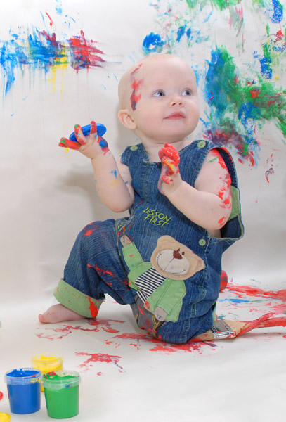
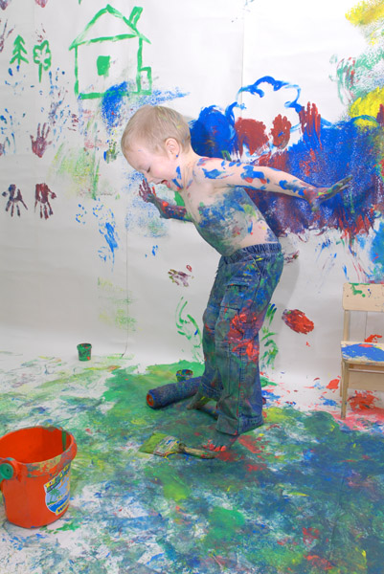
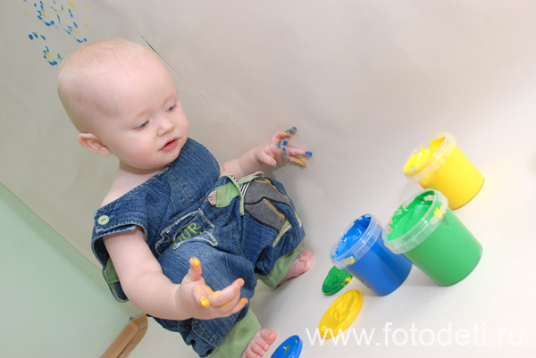
Рисование с использованием нетрадиционной техники –
это рисование, направленное на умение отходить от стандарта…

Slide 4
Применение нетрадиционных техник изобразительной деятельности:
способствует обогащению знаний и представлений детей о предметах и их использовании, материалах, их свойствах, способах применения;
стимулирует положительную мотивацию у ребенка, вызывает радостное настроение, снимает страх перед процессом рисования;
дает возможность экспериментировать;
развивает тактильную чувствительность, цветовосприятие;
способствует развитию зрительно-моторной координации;
не утомляет дошкольников, повышает работоспособность;
развивает нестандартность мышления, раскрепощенность, индивидуальность.

Slide 5
Нетрадиционные способы изображения в рисовании
Рисование крупами
Рисование по сырому
Рисунок своими
руками (рисование пальцами
и ладошками)
Ниткография
Рисование штампом,
тычковое рисование,
оттиск
Способы
изображения
Монотипия
Граттаж
И другое
Рисование расческой,
зубной щеткой
Кляксография
Рисунок капустным
листом

Slide 6
Рисование пальчиками и ладошкой. Возраст: от двух лет. Средства выразительности: пятно, цвет, фантастический силуэт. Материалы: широкие блюдечки с гуашью, кисть, плотная бумага любого цвета, листы большого формата, салфетки. Способ получения изображения: ребенок опускает в гуашь ладошку (палец)или окрашивает с помощью кисточки (с двух лет) и делает отпечаток на бумаге. Рисуют и правой и левой руками, окрашенными разными цветами. После работы руки вытираются салфеткой, затем гуашь легко смывается.

Slide 7
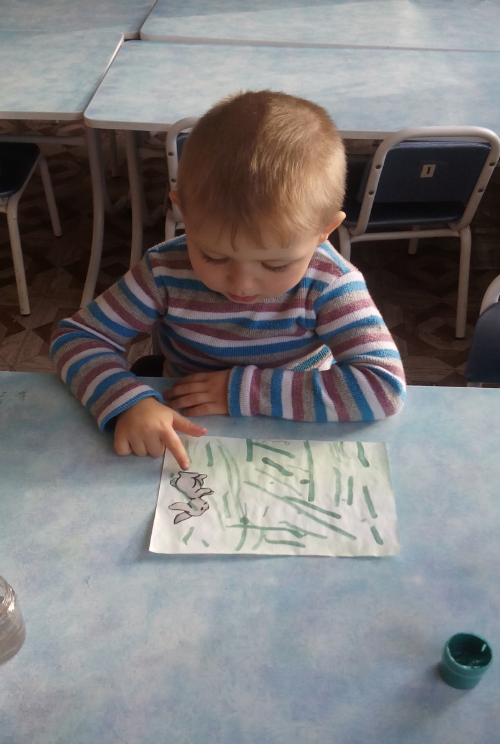
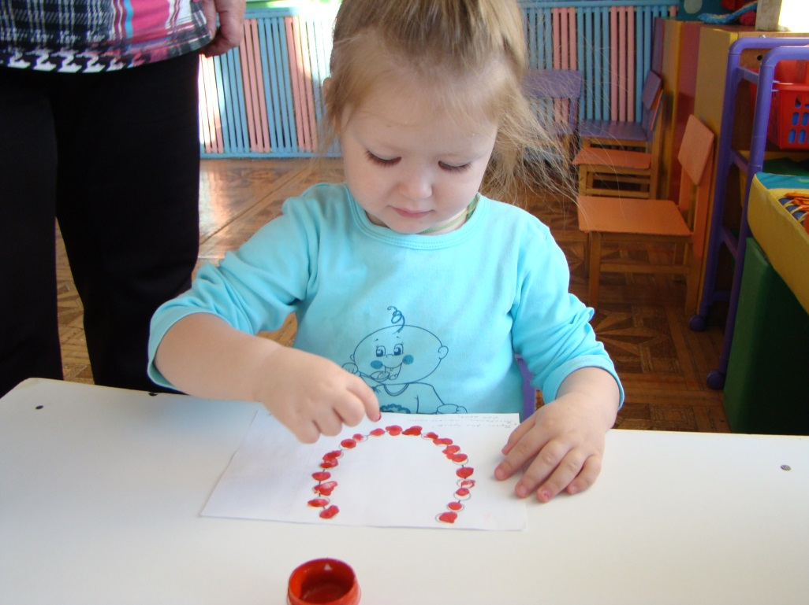

Slide 8
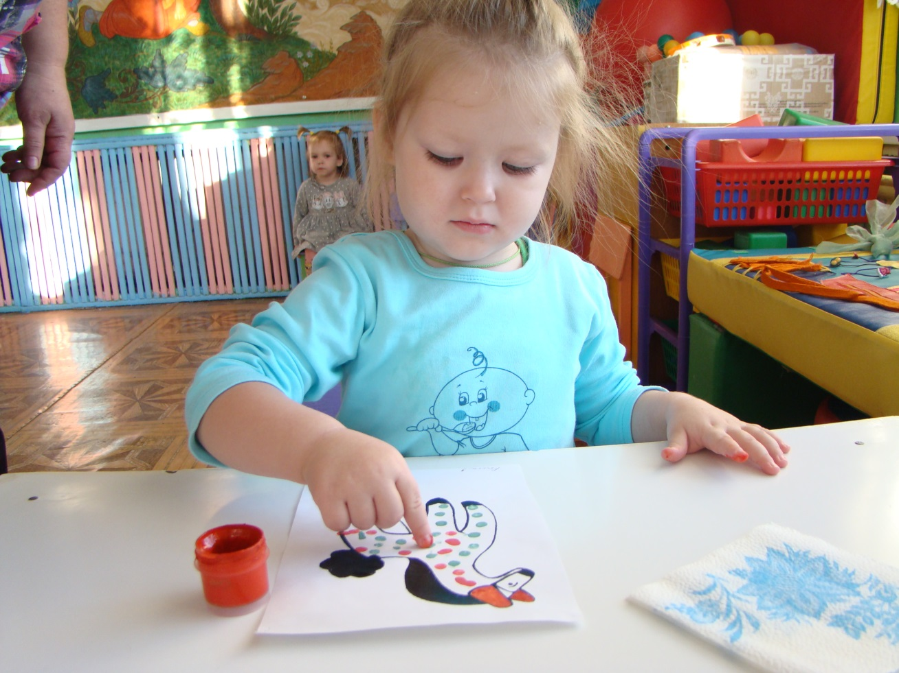

Slide 9
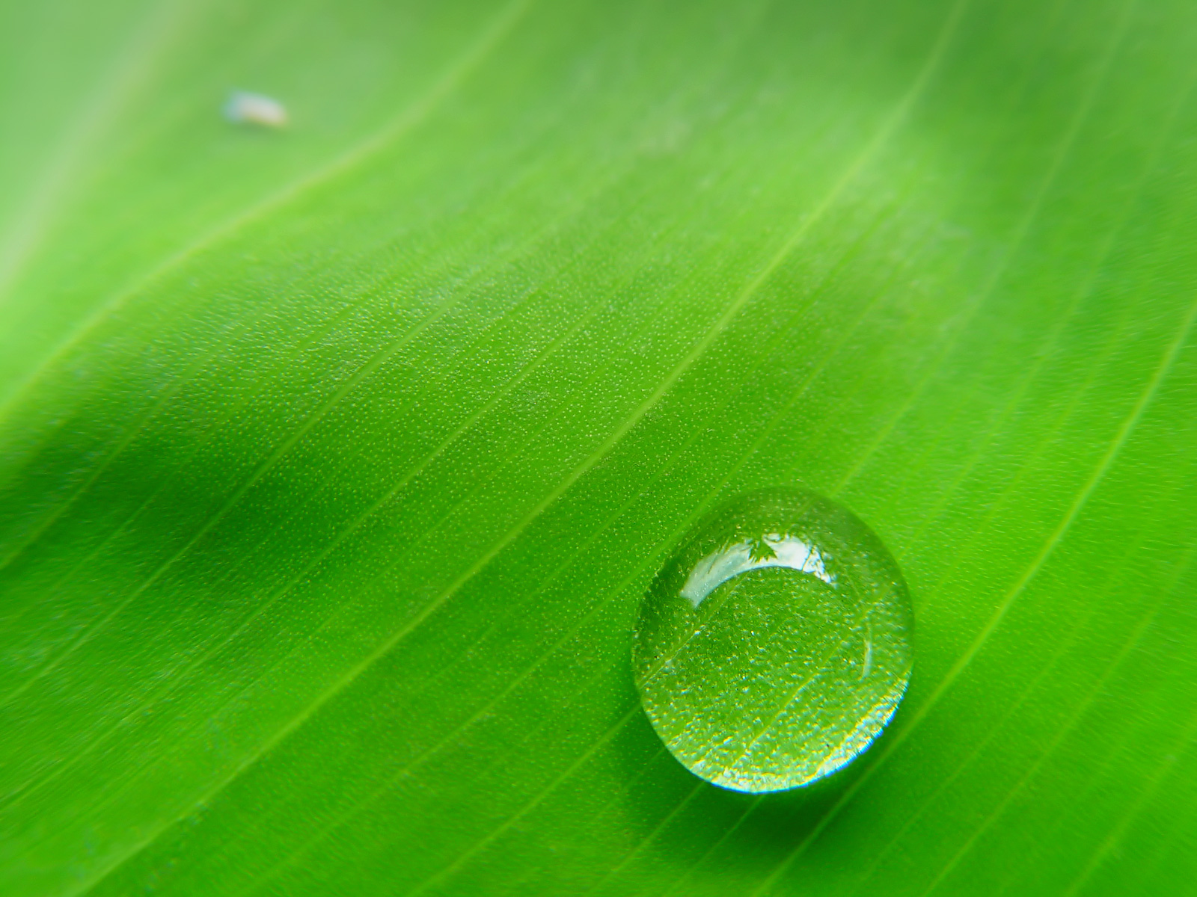
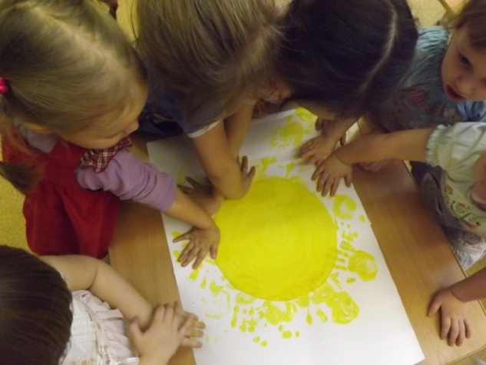
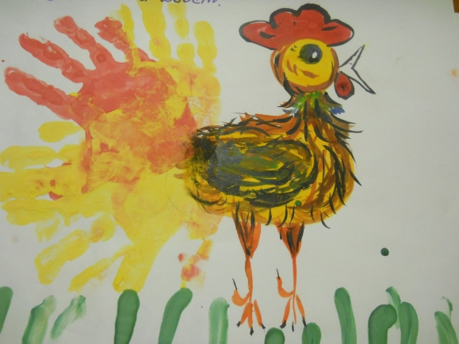

Slide 10
Оттиск печатками Возраст: от трех лет. Средства выразительности: пятно, фактура, цвет. Материалы: мисочка либо пластиковая коробочка, в которую вложена штемпельная подушка из тонкого поролона, пропитанного гуашью, плотная бумага любого цвета и размера, печатки. Способ получения изображения: ребенок прижимает печатку к штемпельной подушке с краской и наносит оттиск на бумагу. Для получения другого цвета меняются и мисочка и печатка.

Slide 11
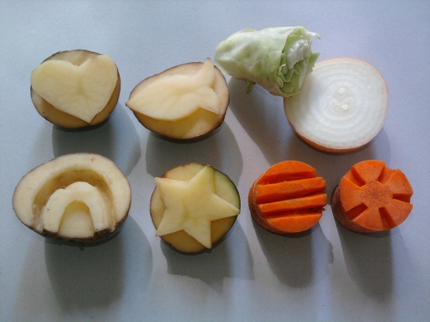
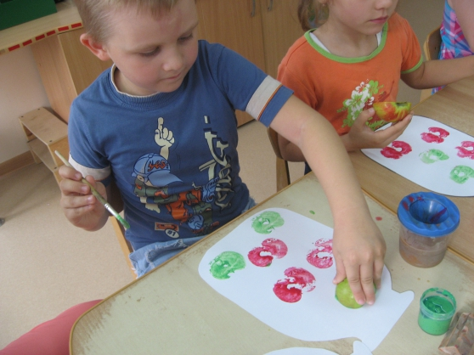

Slide 12
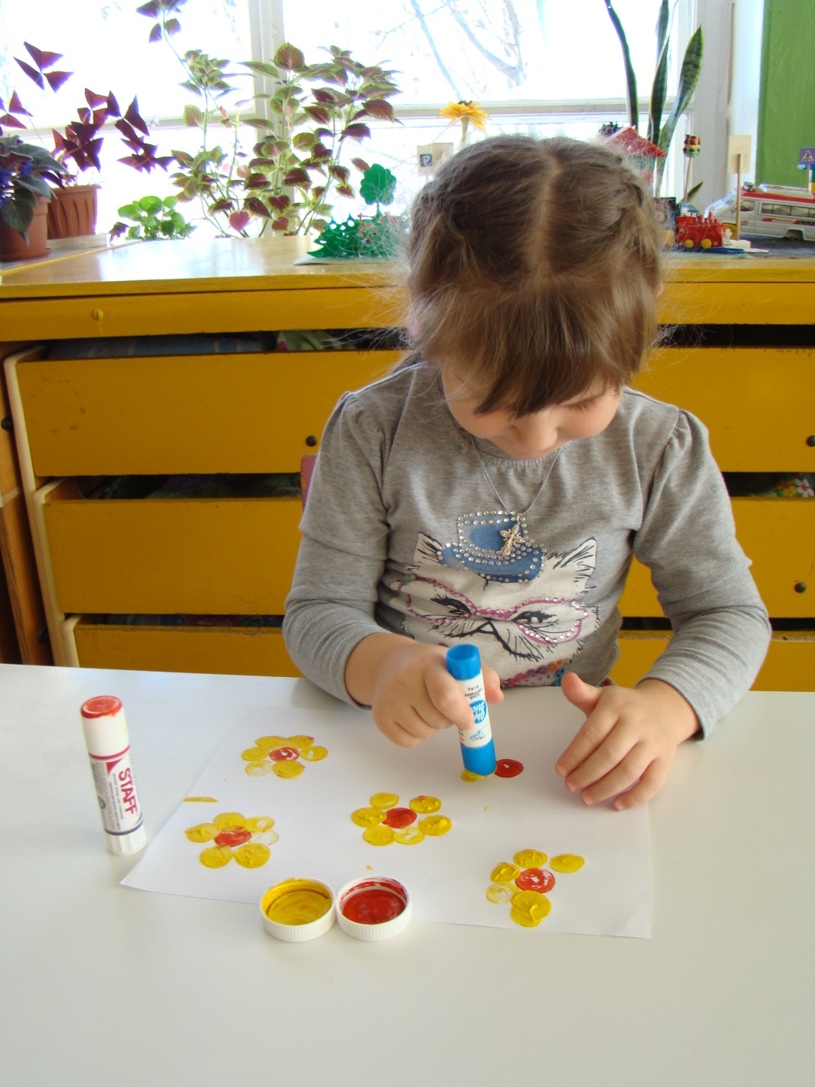

Slide 14
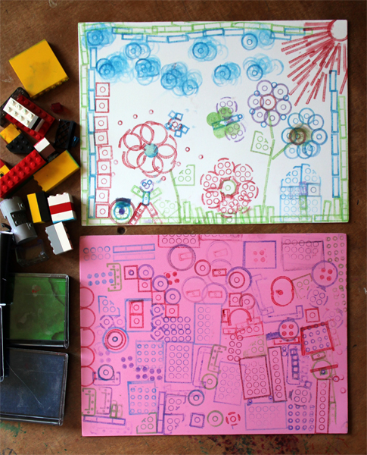
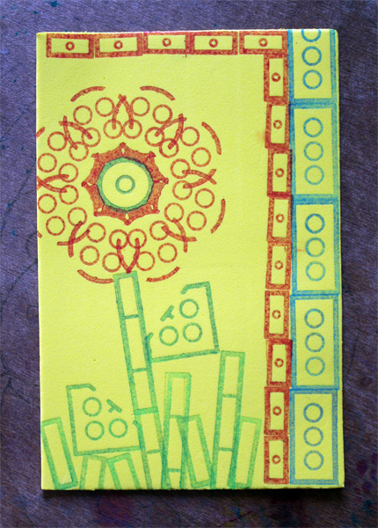

Slide 15
Возраст: от 3 лет. Средства выразительности: пятно, фактура, цвет. Материалы: блюдце либо пластиковая коробочка, в которую вложена штемпельная подушка из тонкого поролона, пропитанного гуашью, плотная бумага любого цвета и размера, смятая бумага. Способ получения изображения: ребенок прижимает ватную палочку или карандаш к штемпельной подушке с краской и наносит оттиск на бумагу. Чтобы получить другой цвет, меняются и блюдце и смятая бумага.
Тампонирование
ватными палочками, карандашом

Slide 16
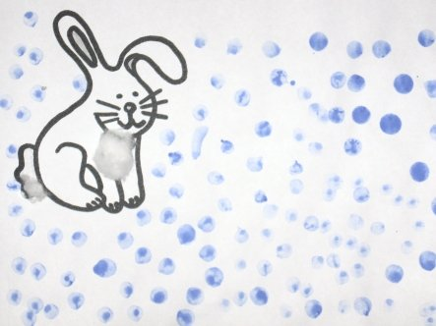
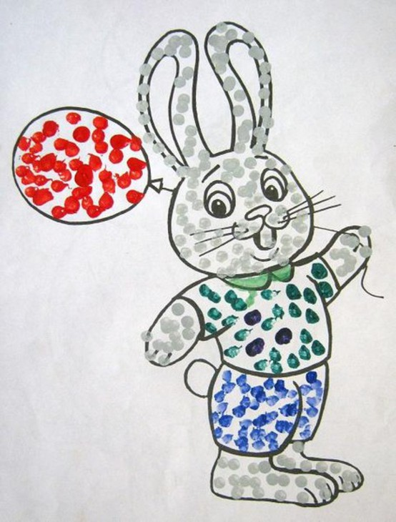

Slide 17
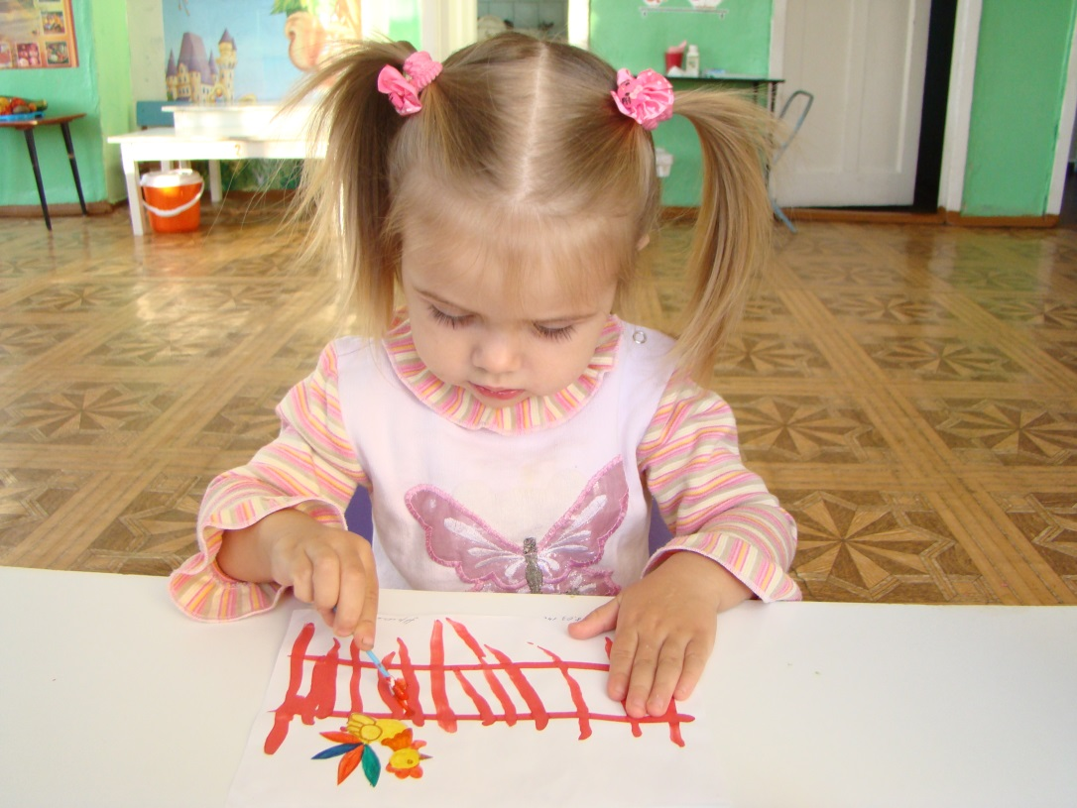
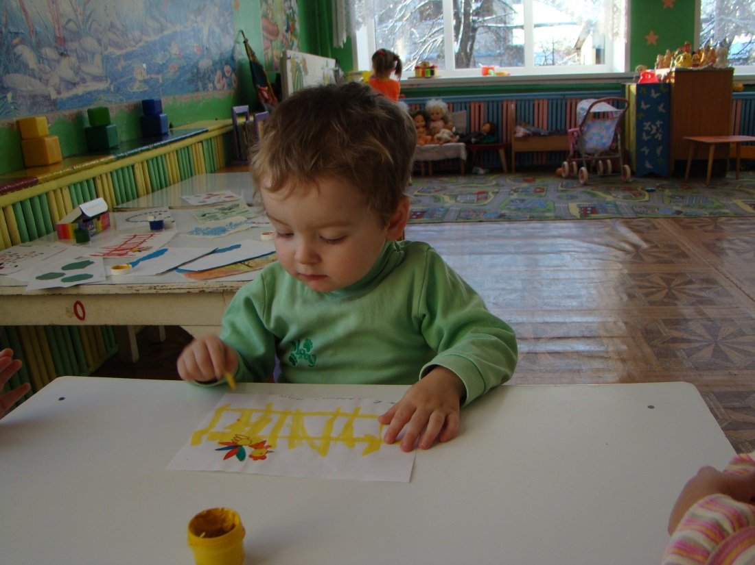

Slide 18
Оттиск пенопластом, поролоном Возраст: от четырех лет. Средства выразительности: пятно, фактура, цвет. Материалы: мисочка или пластиковая коробочка, в которую вложена штемпельная подушка из тонкого поролона, пропитанного гуашью, плотная бумага любого цвета и размера, кусочки пенопласта. Способ получения изображения: ребенок прижимает пенопласт , поролон к штемпельной подушке с краской и наносит оттиск на бумагу. Чтобы получить другой цвет, меняются и мисочка и пенопласт.

Slide 19
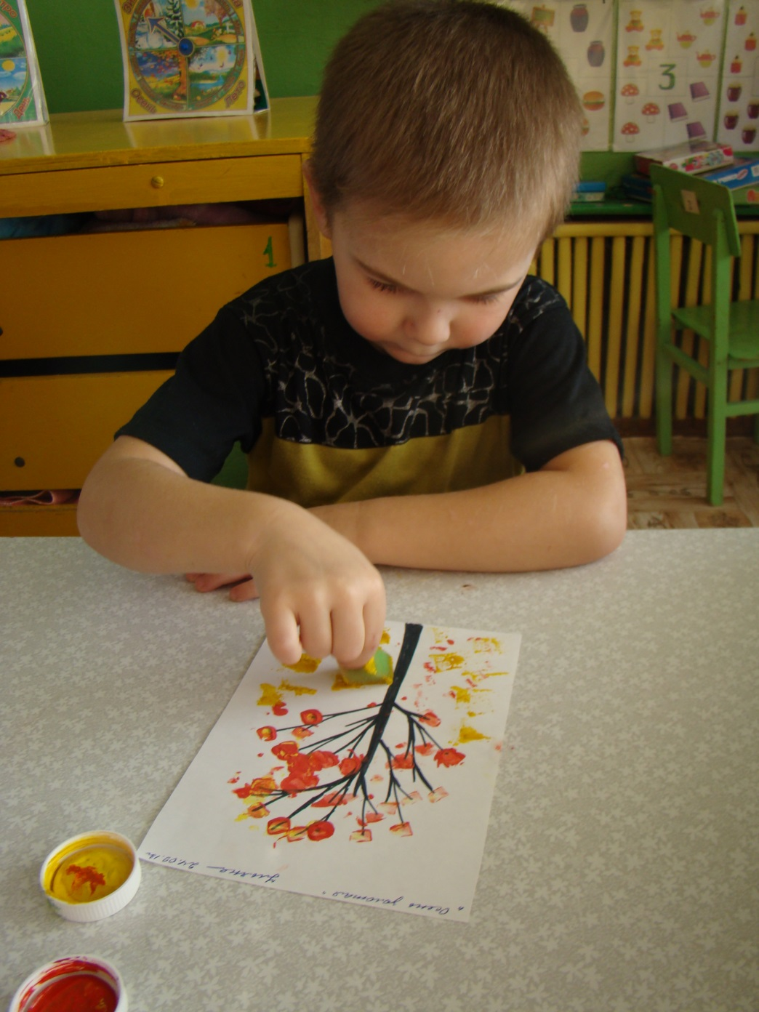
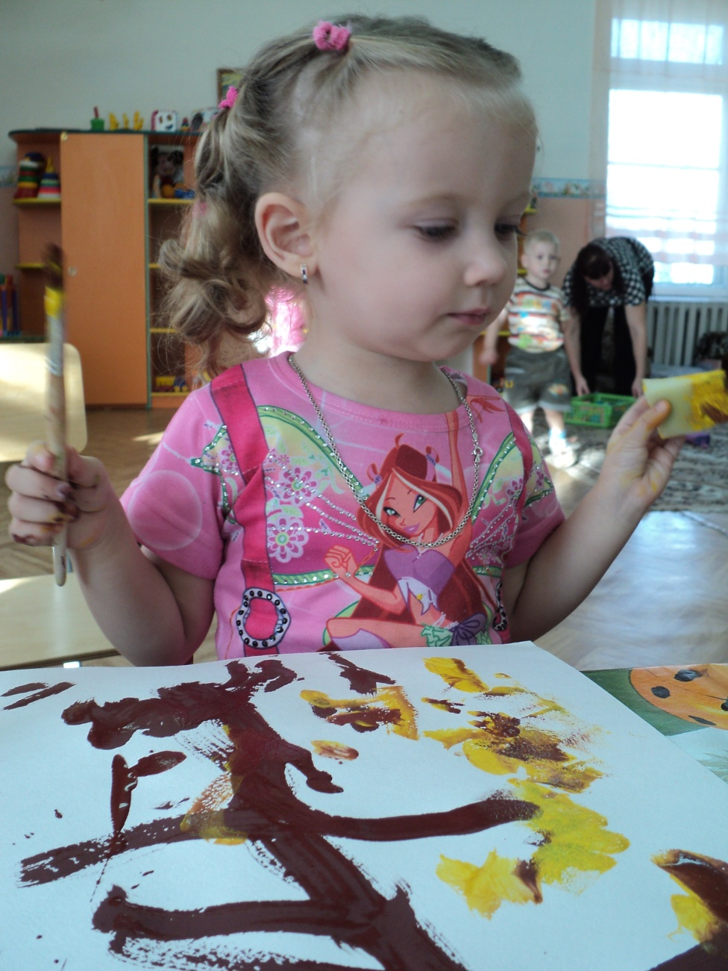

Slide 20
Оттиск смятой бумагой Возраст: от четырех лет. Средства выразительности: пятно, фактура, цвет. Материалы: блюдце либо пластиковая коробочка, в которую вложена штемпельная подушка из тонкого поролона, пропитанного гуашью, плотная бумага любого цвета и размера, смятая бумага. Способ получения изображения: ребенок прижимает смятую бумагу к штемпельной подушке с краской и наносит оттиск на бумагу. Чтобы получить другой цвет, меняются и блюдце и смятая бумага.

Slide 21
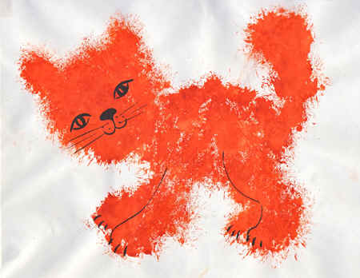
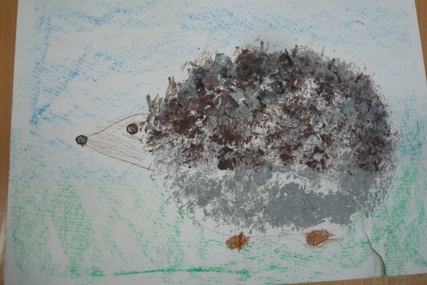

Slide 22
Тычок жесткой полусухой кистью Возраст: с 4-х лет Средства выразительности: фактурность окраски, цвет. Материалы: жесткая кисть, гуашь, бумага любого цвета и формата либо вырезанный силуэт пушистого или колючего животного. Способ получения изображения: ребенок опускает в гуашь кисть и ударяет ею по бумаге, держа вертикально. При работе кисть в воду не опускается. Таким образом заполняется весь лист, контур или шаблон. Получается имитация фактурности пушистой или колючей поверхности.

Slide 23
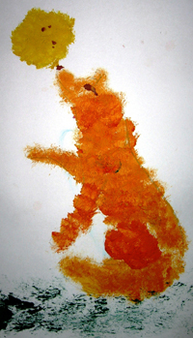
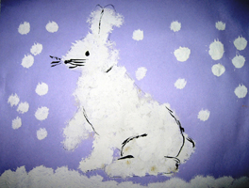

Slide 24
Отпечатки листьев Возраст: от пяти лет. Средства выразительности: фактура, цвет. Материалы: бумага, листья разных деревьев (желательно опавшие), гуашь, кисти. Способ получения изображения: ребенок покрывает листок дерева красками разных цветов, затем прикладывает его к бумаге окрашенной стороной для получения отпечатка. Каждый раз берется новый листок. Черешки у листьев можно дорисовать кистью.

Slide 25
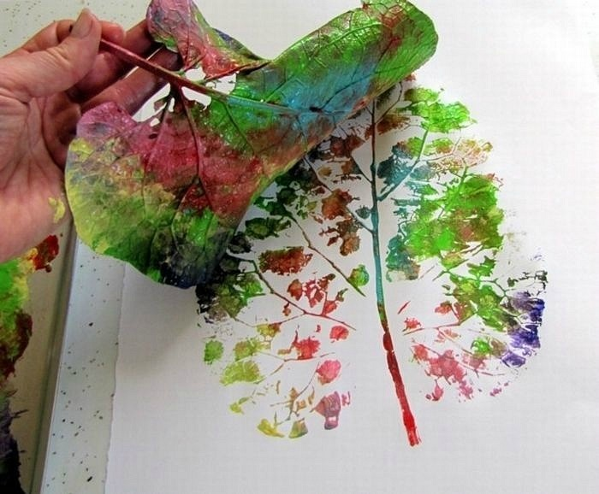

Slide 26
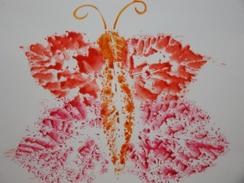
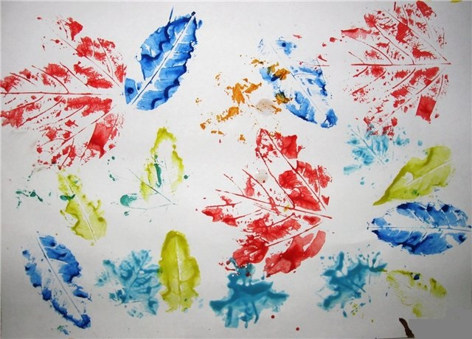

Slide 27
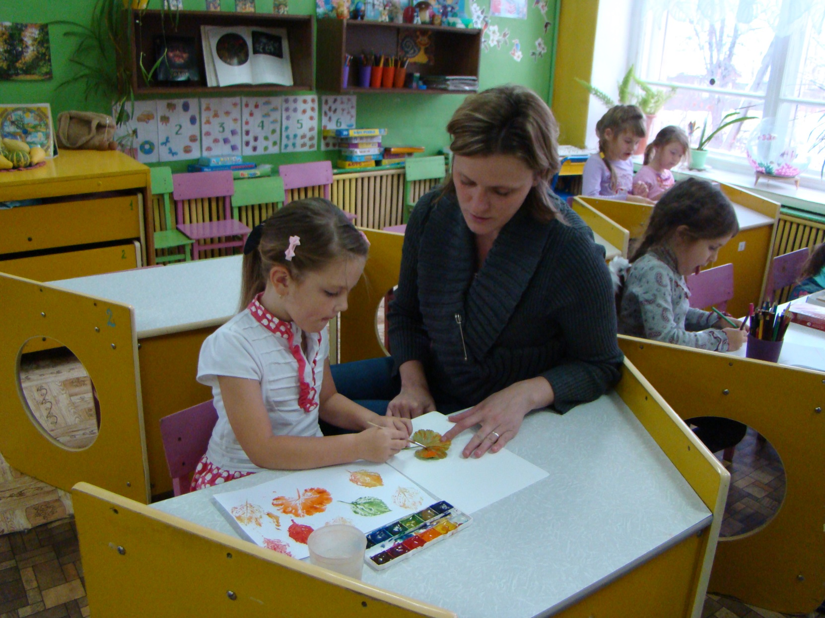
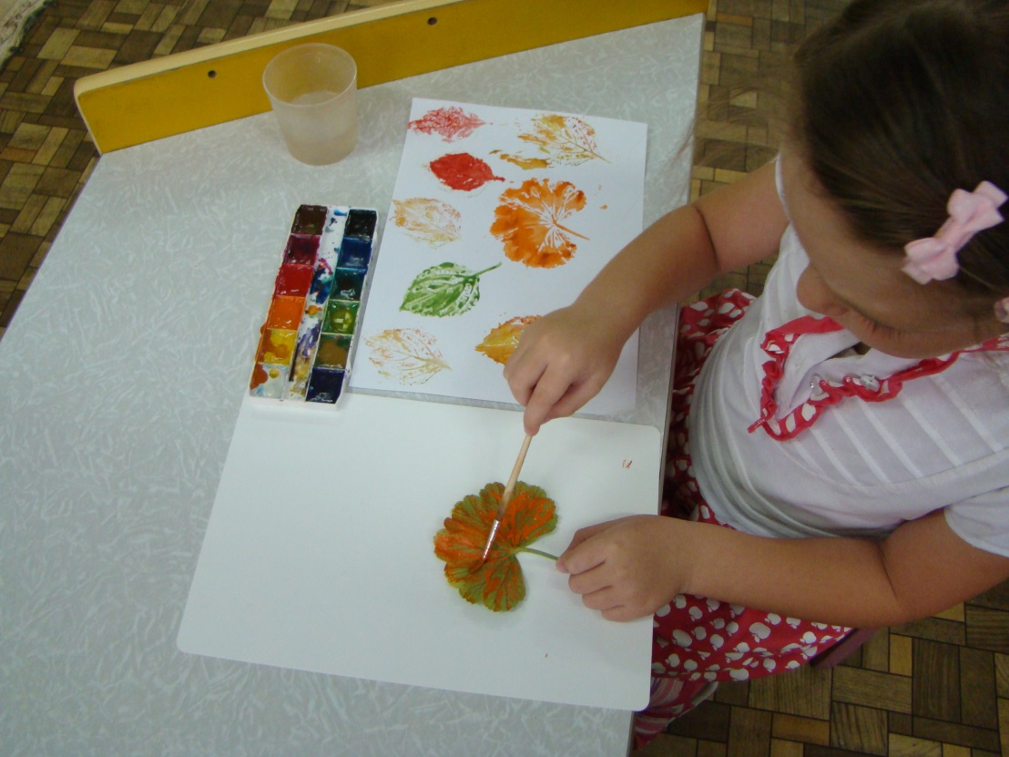

Slide 28
Восковые мелки (свеча) + акварель Возраст: от четырех лет. Средства выразительности: цвет, линия, пятно, фактура. Материалы: восковые мелки, плотная белая бумага, акварель, кисти. Способ получения изображения: ребенок рисует восковыми мелками на белой бумаге. Затем закрашивает лист акварелью в один или несколько цветов. Рисунок мелками остается незакрашенным. Свеча + акварель Возраст: от четырех лет. Средства выразительности: цвет, линия, пятно, фактура. Материалы: свеча, плотная бумага, акварель, кисти. Способ получения изображения: ребенок рисует свечой" на бумаге. Затем закрашивает лист акварелью в один или несколько цветов. Рисунок свечой остается белым.

Slide 29
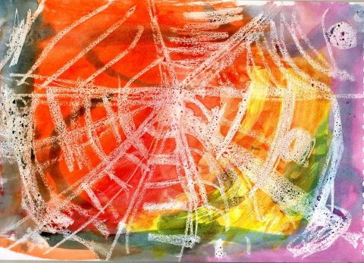
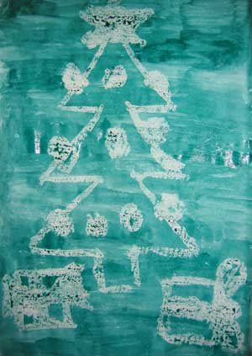

Slide 30
Монотипия предметная Возраст: от пяти лет. Средства выразительности: пятно, цвет, симметрия. Материалы: плотная бумага любого цвета, кисти, гуашь или акварель. Способ получения изображения: ребенок складывает лист бумаги вдвое и на одной его половине рисует половину изображаемого предмета (предметы выбираются симметричные). После рисования каждой части предмета, пока не высохла краска, лист снова складывается пополам для получения отпечатка. Затем изображение можно украсить, также складывая лист после рисования нескольких украшений.

Slide 31
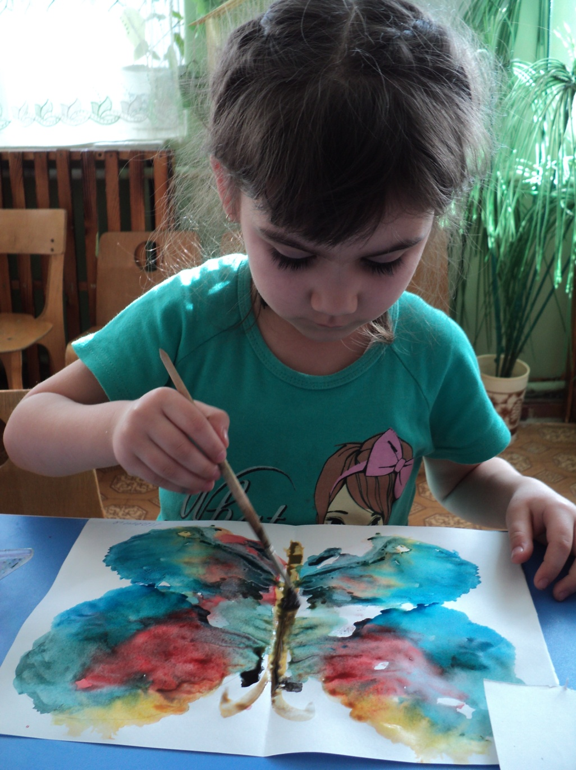
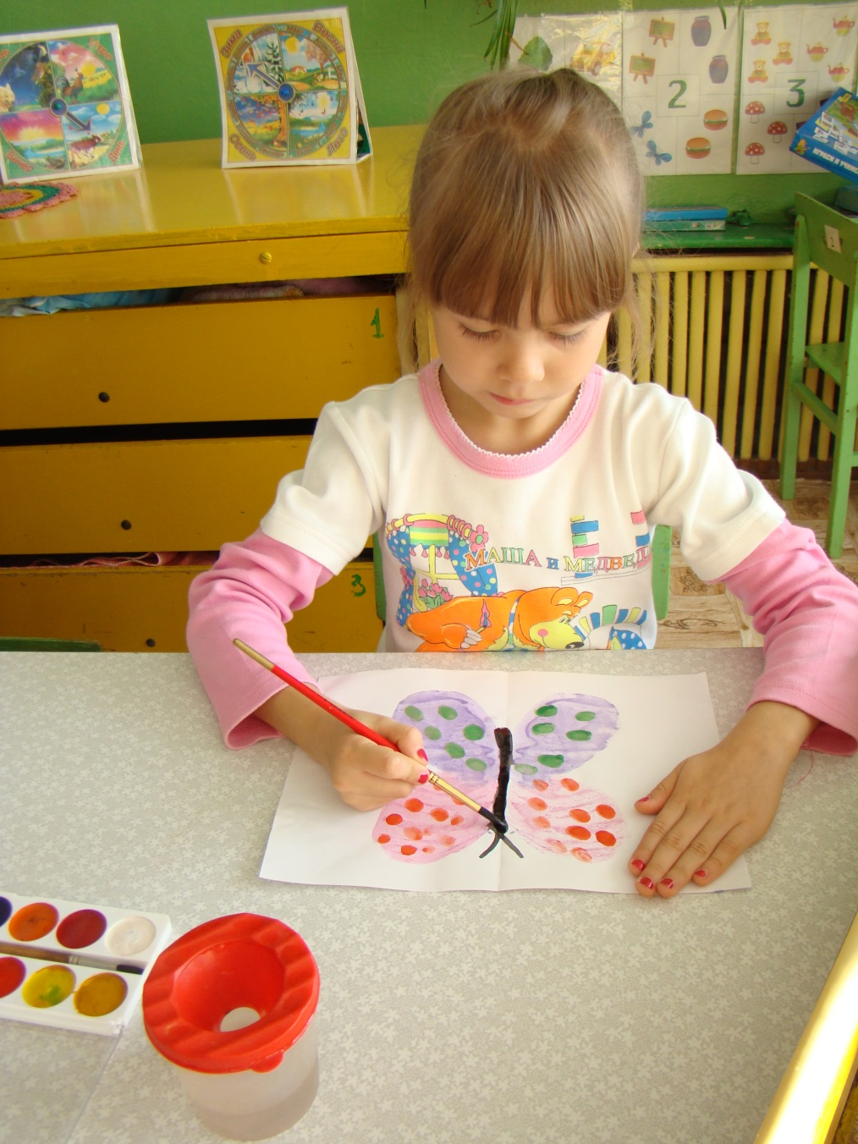

Slide 32
Монотипия пейзажная Возраст: от 6 лет Средства выразительности: пятно, тон, вертикальная симметрия, изображение пространства в композиции. Материалы: бумага, кисти, гуашь либо акварель, влажная губка, кафельная плитка. Способ получения изображения: ребёнок складывает лист бумаги вдвое. На одной его половине рисуется пейзаж, на другой получается его отражение в озере, реке (отпечаток). Пейзаж выполняется быстро, чтобы краска не успела высохнуть. Половина листа, предназначенная для отпечатка, протирается влажной губкой. Исходный рисунок, после того как с него сделан оттиск, оживляется красками, чтобы он сильнее отличался от отпечатка. Для монотипии также можно использовать лист бумаги и кафельную плитку. На последнюю наносится рисунок краской, затем она накрывается листом бумаги. Пейзаж получается размытым.

Slide 33
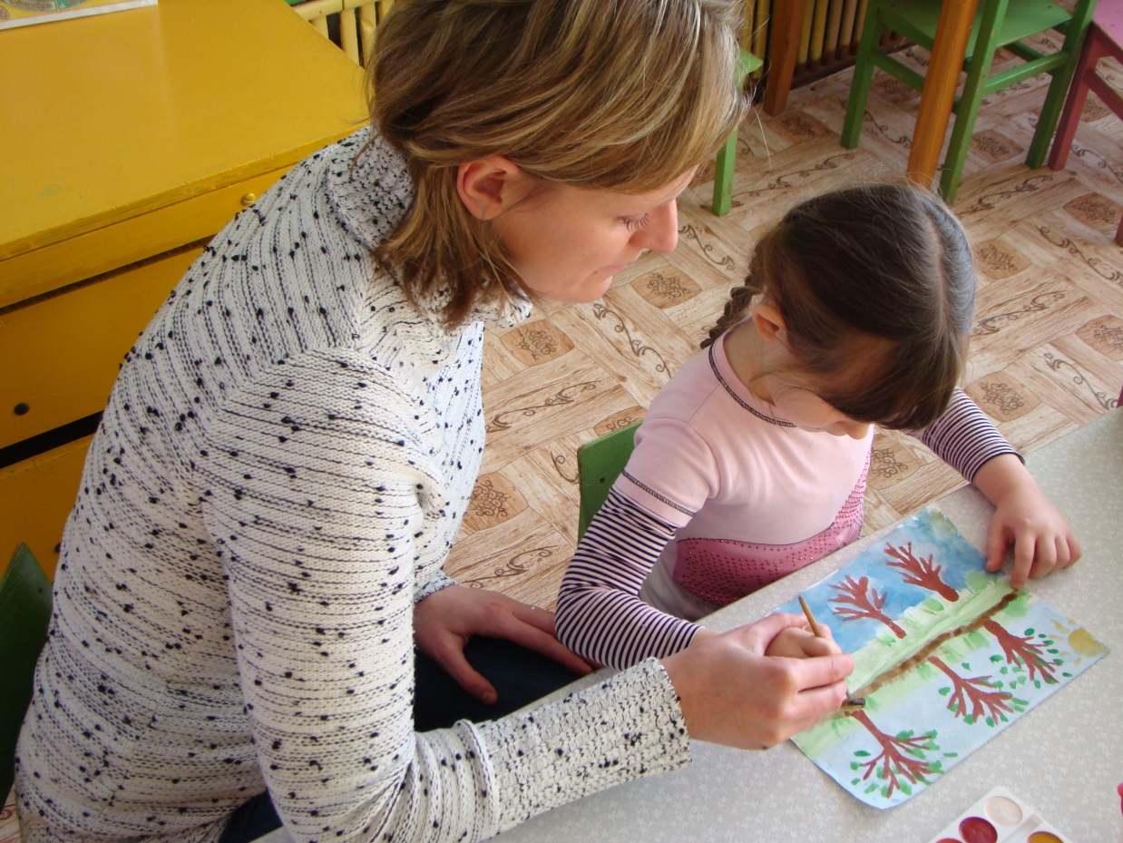
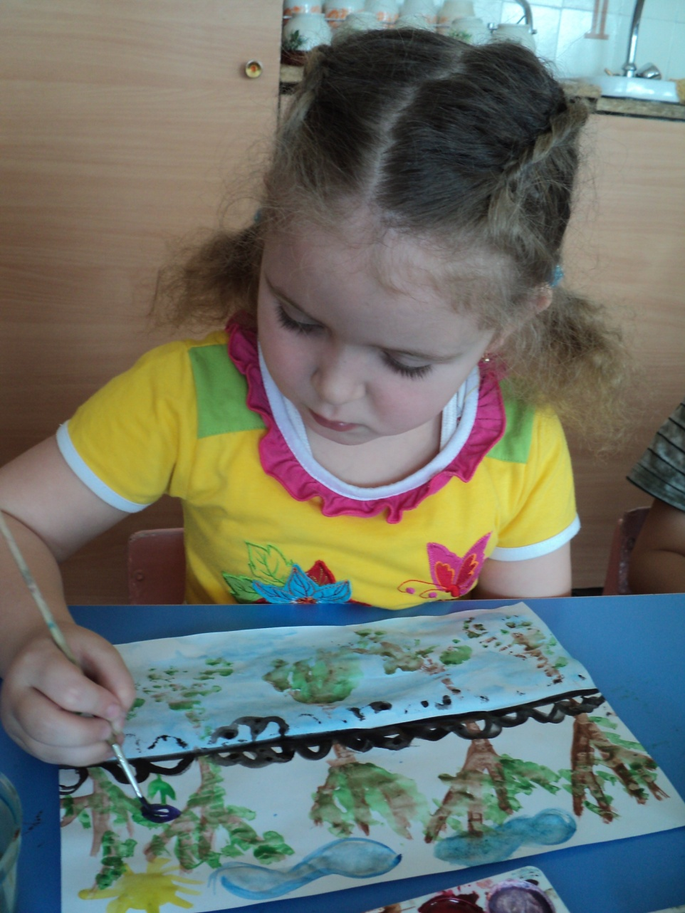

Slide 34
Кляксография обычная Возраст: от пяти лет. Средства выразительности: пятно. Материалы: бумага, тушь либо жидко разведенная гуашь в мисочке, пластиковая ложечка. Способ получения изображения: ребенок зачерпывает гуашь пластиковой ложкой и выливает на бумагу. В результате получаются пятна в произвольном порядке. Затем лист накрывается другим листом и прижимается (можно согнуть исходный лист пополам, на одну половину капнуть тушь, а другой его прикрыть). Далее верхний лист снимается, изображение рассматривается: определяется, на что оно похоже. Недостающие детали дорисовываются.

Slide 35
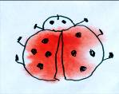
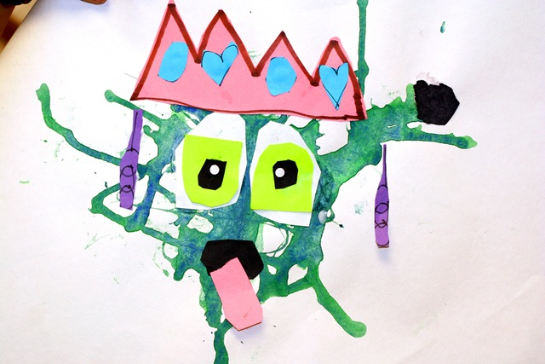
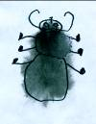
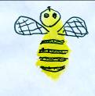

Slide 36
Кляксография с трубочкой Возраст: от пяти лет. Средства выразительности: пятно. Материалы: бумага, тушь либо жидко разведенная гуашь в мисочке, пластиковая ложечка, трубочка (соломинка для напитков). Способ получения изображения: ребенок зачерпывает гуашь пластиковой ложкой и выливает на лист, делая небольшое пятно (капельку). Затем на это пятно дует из трубочки так, чтобы ее конец не касался ни пятна, ни бумаги. При необходимости процедура повторяется. Недостающие детали дорисовываются.

Slide 37
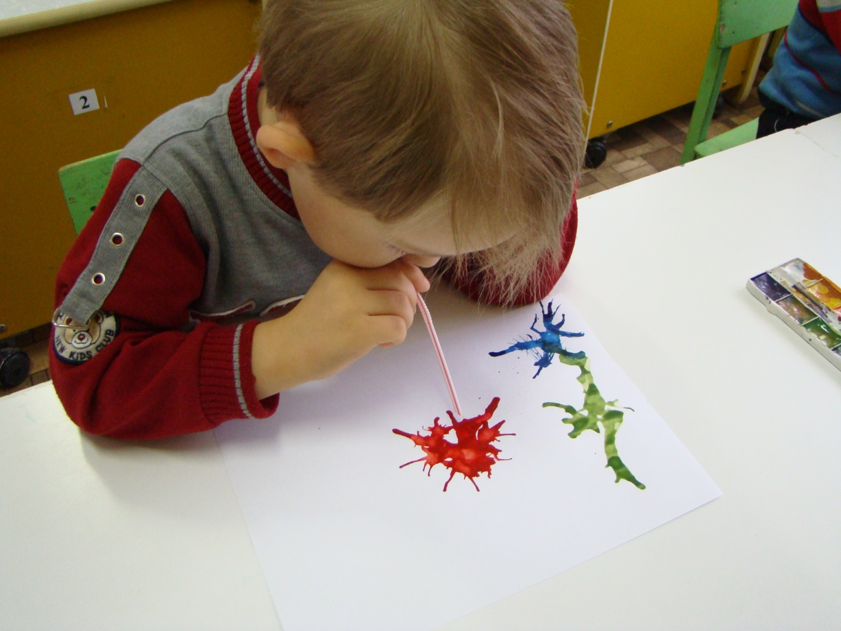
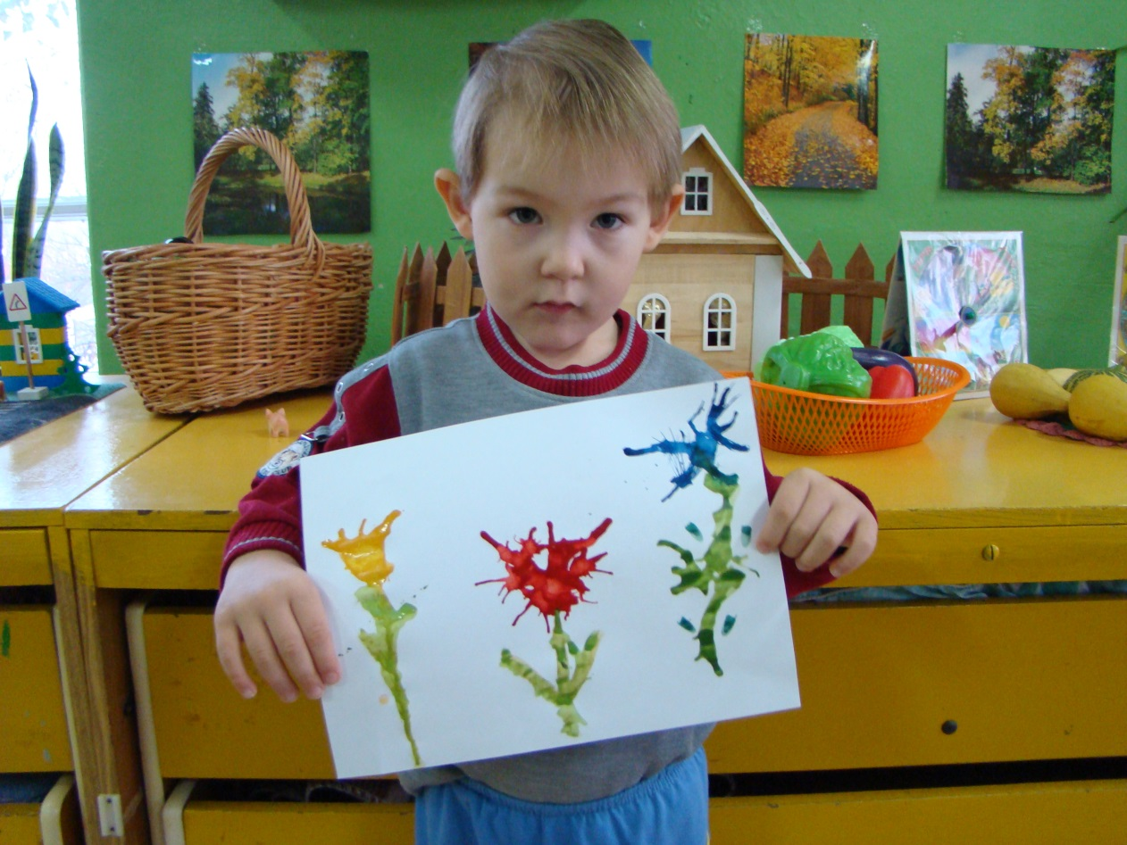

Slide 38
Ниткография Возраст: от пяти лет. Средства выразительности: пятно. Материалы: бумага, тушь либо жидко разведенная гуашь в мисочке, пластиковая ложечка, нитка средней толщины. Способ получения изображения: ребенок опускает нитку в краску, отжимает ее. Затем на листе бумаги выкладывает из нитки изображение, оставляя один ее конец свободным. После этого сверху накладывает другой лист, прижимает, придерживая рукой, и вытягивает нитку за кончик. Недостающие детали дорисовываются.

Slide 39
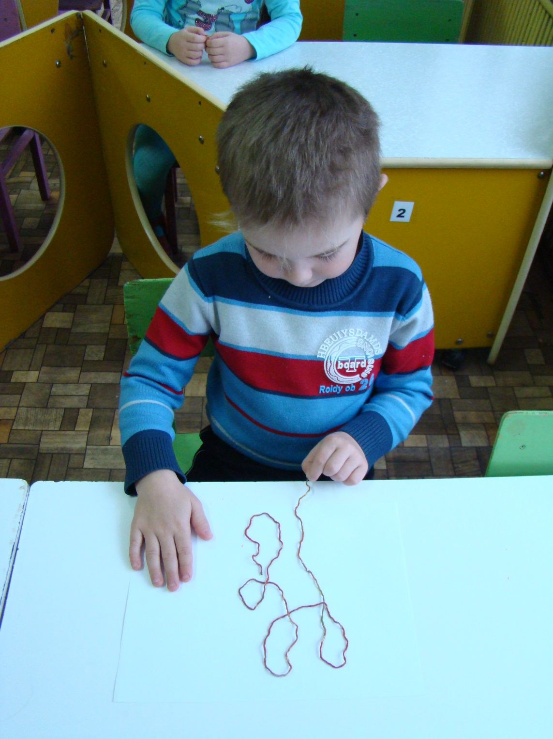
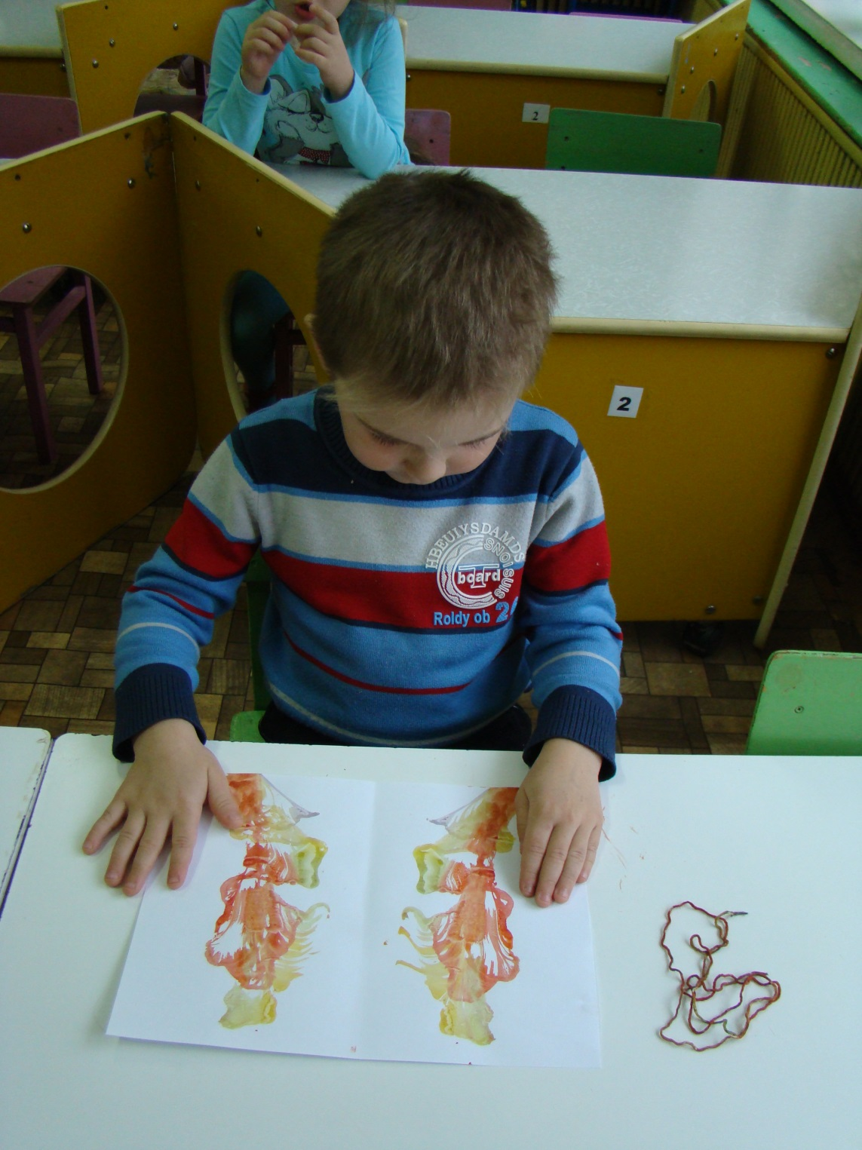

Slide 40
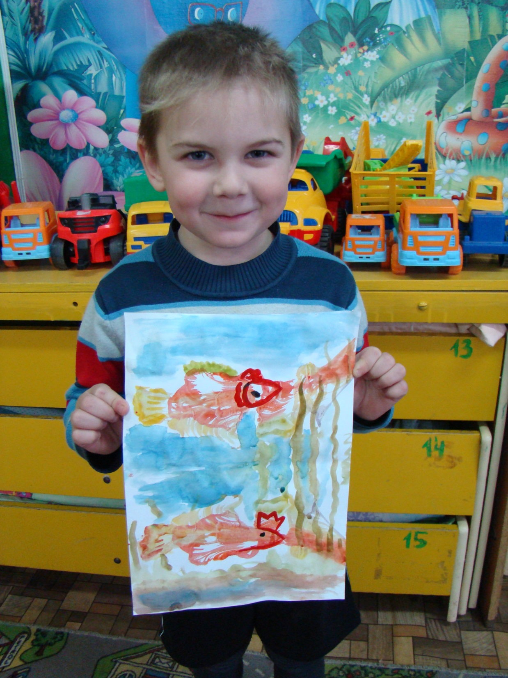

Slide 41
Набрызг Возраст: от пяти лет. Средства выразительности: точка, фактура. Материалы: бумага, гуашь, жесткая кисть, кусочек плотного картона либо пластика (5x5 см). Способ получения изображения: ребенок набирает краску на кисть и ударяет кистью о картон, который держит над бумагой. Краска разбрызгивается на бумагу.

Slide 42
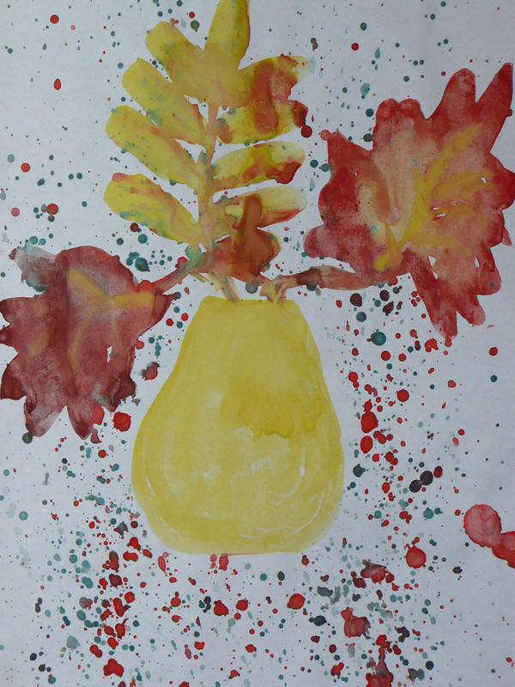
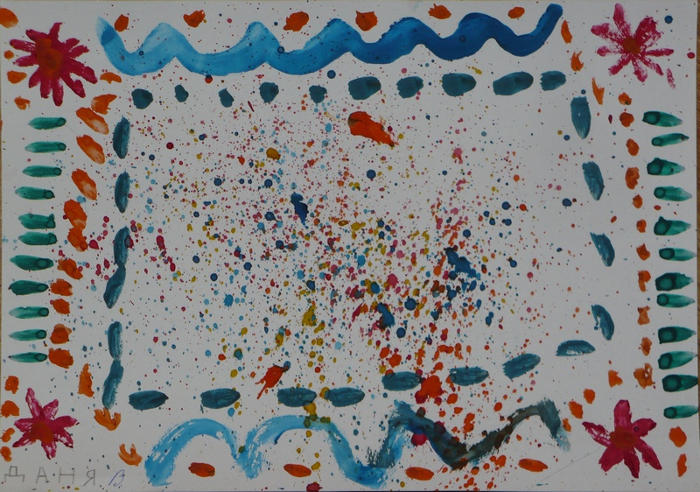

Slide 43
Рисование расчёской, зубной щеткой Возраст: с 4-х лет Средства выразительности: объемность, цвет. Материалы: плотная бумага, акварель, зубная щетка и т.д., вода в блюдечке. Способ получения изображения: Благодаря жестковатым, густым, ровно расположенным щетинкам она позволяет быстро и легко тонировать бумагу или наносить элементы рисунка с разной плотностью густоты краски. Щетку нельзя сильно мочить, то есть полусухую зубную щетку окунаем в гуашь, консистенции кашицы и можно приступать к работе. Способ получения изображения: обмакивание в жидкую краску и рисование по разной поверхности.

Slide 44
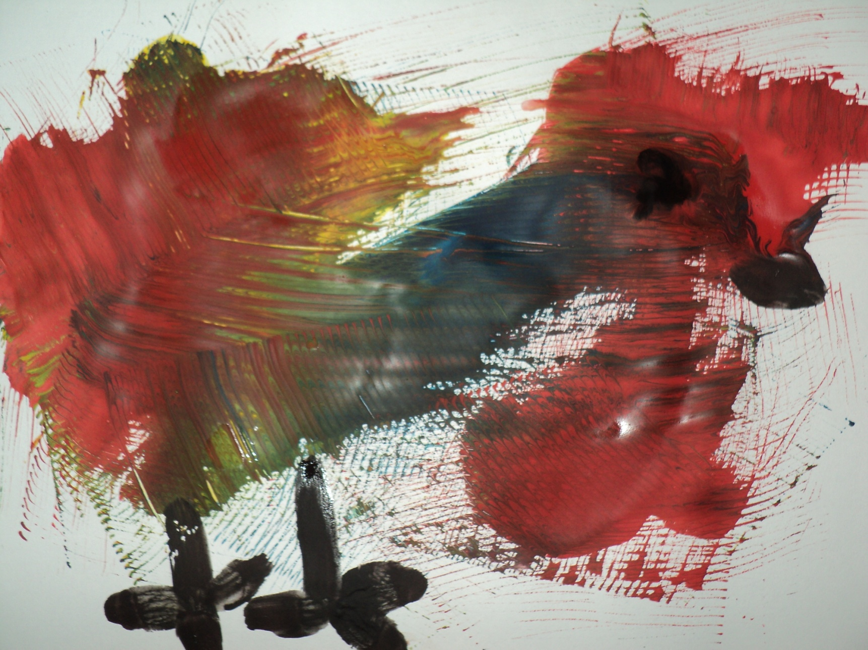

Slide 45
Цветной граттаж Возраст: от 6 лет Средства выразительности: линия, штрих, цвет. Материалы: цветной картон или плотная бумага, предварительно раскрашенные акварелью либо фломастерами, свеча, широкая кисть, мисочки для гуаши, палочка с заточенными концами. Способ получения изображения: ребёнок натирает свечой лист так, чтобы он весь был покрыт слоем воска. Затем лист закрашиваются гуашью, смешанной с жидким мылом. После высыхания палочкой процарапывается рисунок. Далее возможно дорисовывание недостающих деталей гуашью.

Slide 46
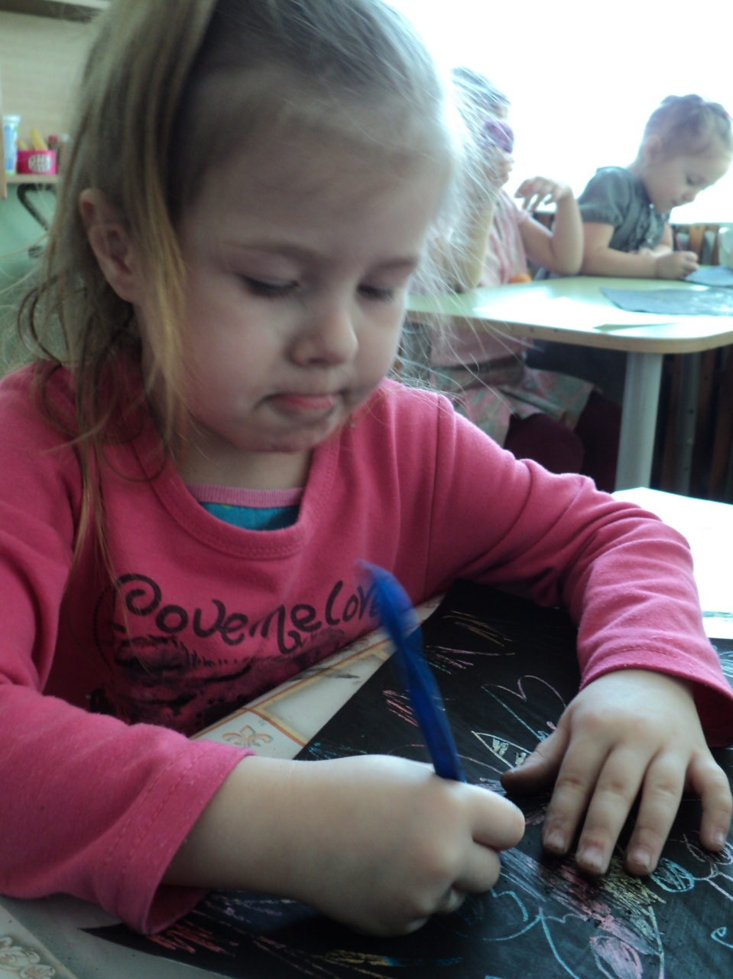
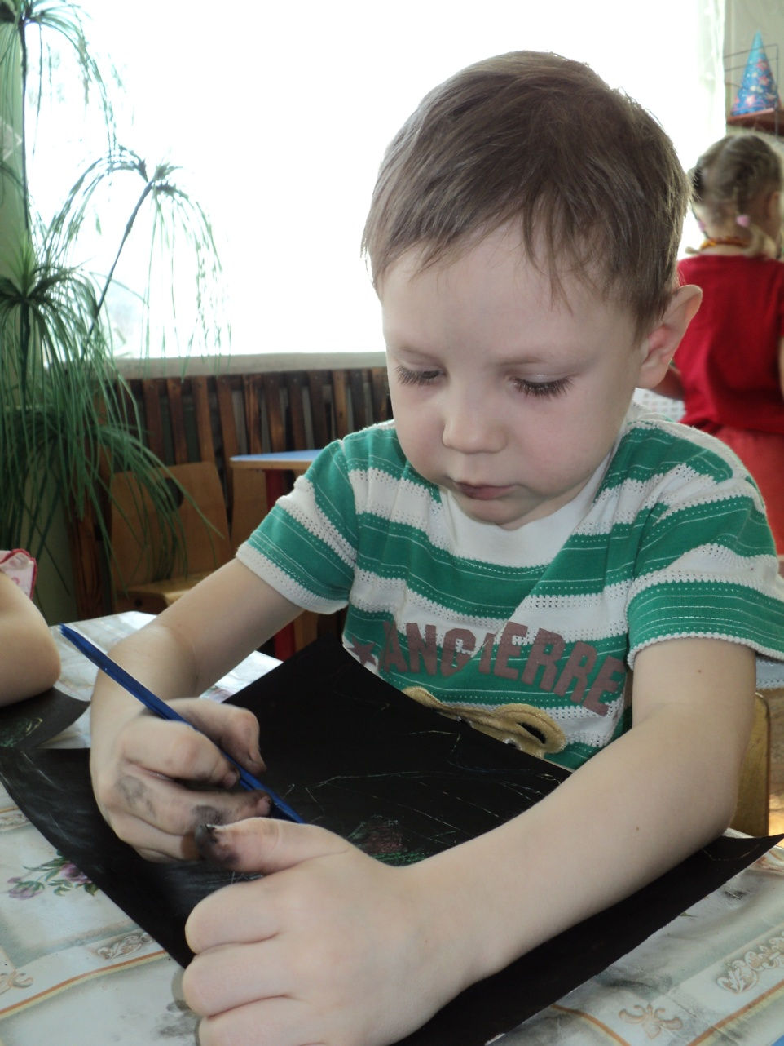

Slide 47
Рисование капустным листом Возраст: от пяти лет. Средства выразительности: фактура. Материалы: бумага, гуашь, кисть, капустный лист. Способ получения изображения: ребенок покрывает капустный лист красками разных цветов, затем прикладывает его к бумаге окрашенной стороной для получения отпечатка. Каждый раз берется новый лист. Недостающие детали дорисовываются кистью.

Slide 48
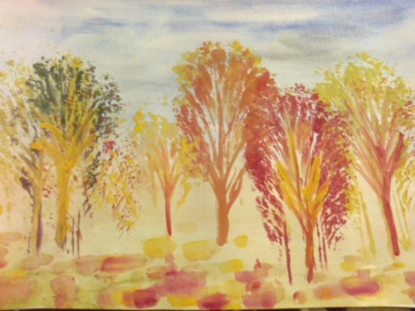

Slide 49
Фроттаж Возраст: от пяти лет. Средства выразительности: фактура, цвет. Материалы: бумага, трафареты, цветные карандаши или восковые мелки. Способ получения изображения: ребенок покрывает трафарет или рельефную картинку чистым листом бумаги, и заштриховывает бумагу в этом месте карандашом. Недостающие детали дорисовываются.

Slide 51
Пластилинография
Возраст: от 6 лет Средства выразительности: объемность, цвет. Материалы: цветной картон или плотная бумага, предварительно нарисованное изображение, пластилин, стека. Способ получения изображения: ребёнок «раскрашивает» черно-белое изображение, используя пластилин нужных цветов. В результате картинка получается очень оригинальная и рельефная.

